Slide 1
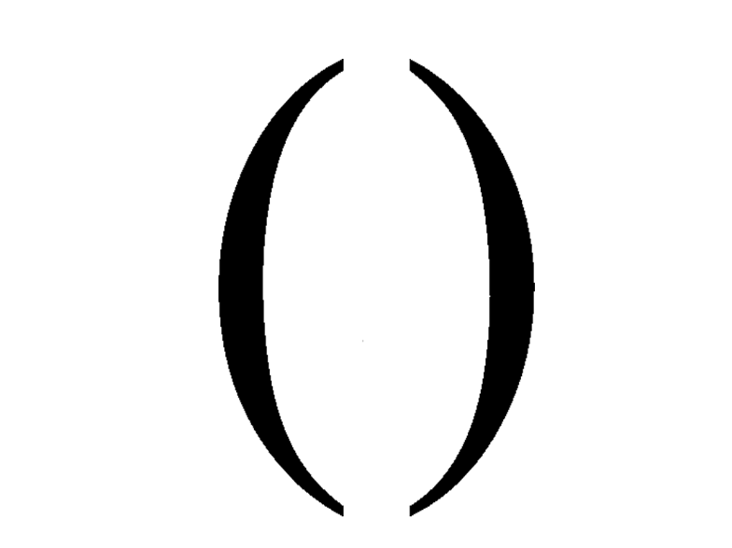
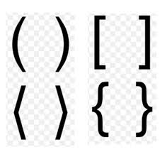
UPORABA ZAGRADA
Kukas Bojana, prof.defektolog

Slide 2
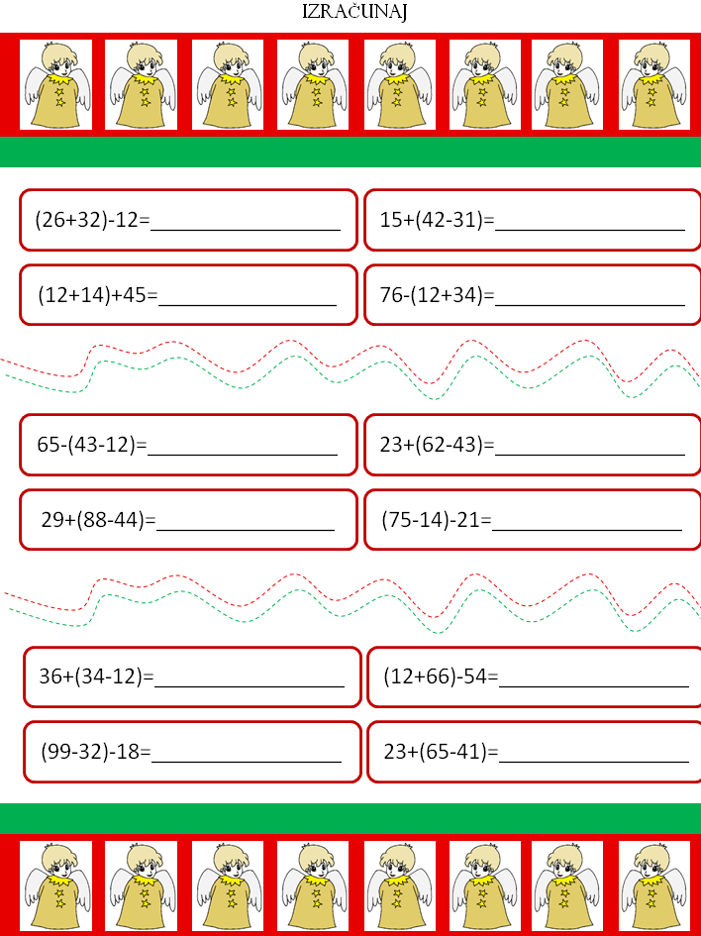

Slide 3
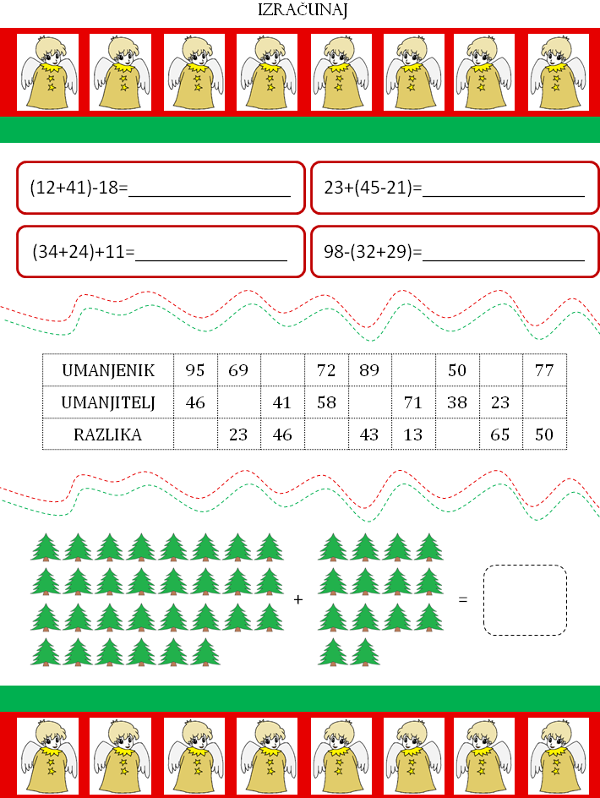

Slide 4
Izračunaj:
180 : (13 - 7) - (6 + 3) · 3 =
(61 - 5) : (24 : 3) + 400 : (5 · 8) =
700 - 45 : (54: 6) · (100 - 92) =
Izračunaj:
43 - (4 + 78 : 2) =
4 · (11 - 8 + 6) + 25 : (7 - 30 : 15) =
( 1 000 - 4 · 200 ) : ( 1 000 : 100 ) =

